Slide 1
-В Российской Армии есть сухопутные войска, которые действуют на суше, военно-воздушные силы – они защищают Родину в воздухе, военно-морские – несущие дежурство в морях и океанах.

Slide 2
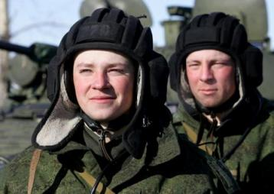
Сухопутные войска
Танки – это самоходные машины на гусеничном ходу, что позволяет им проходить по любой местности: по оврагам и бездорожью. Танки вооружены пушками и пулеметами. Внутри танка находятся люди - экипаж: командир, стрелок, механик и радист.
ТАНКИСТ Везде, как будто вездеход, На гусеницах танк пройдет Ствол орудийный впереди, Опасно, враг, не подходи! Танк прочной защищен броней И сможет встретить бой!

Slide 3
Военно-воздушные силы
В состав ВВС входят следующие рода войск:
Авиация
Зенитные ракетные войска
Радиотехнические войска
Специальные войска

Slide 6
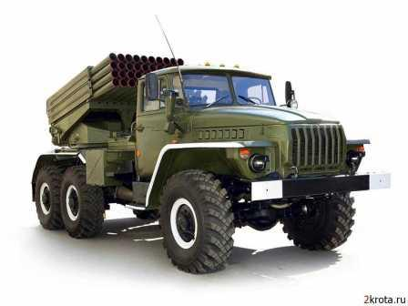
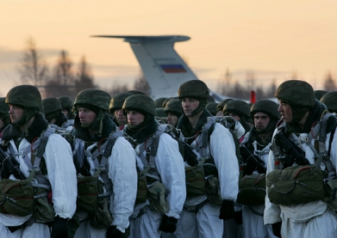

Slide 7
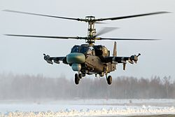
В нашей армии есть и авиация – боевые самолеты и вертолеты. Они готовы защищать в случае необходимости наше Отечество с воздуха. Самолет управляется экипажем летчиков - это первый и второй пилоты, штурман, который прокладывает курс самолета в небе, радист, держащий связь с аэродромом; механик, отвечающий за исправность самолета.

Slide 8
Военно-морской флот
На мачте наш трехцветный флаг,
На палубе стоит моряк. И знает, что моря страны,
Границы океанов
И днем, и ночью быть должны Под бдительной охраной!

Slide 9
Наши морские просторы защищают военные корабли и подводные лодки. Большие надводные корабли- линкоры – вооружены орудиями, пулеметами, крылатыми ракетами. Крейсер – это корабль поменьше, а миноносец – корабль сторожевой. На корабле есть капитан. Он в ответе за весь корабль. Ему помогают помощник капитана и штурман, прокладывающий в море курс. Боцман следит за порядком на корабле. Радист поддерживает связь с землей и другими судами.

Slide 10
Есть у России и атомные подводные лодки. Они поражают суда противника особыми большими снарядами- торпедами. Подводные лодки передвигаются под водой, они уходят в открытое море на много месяцев.
ПОДВОДНИК Вот дивная картина - Выходит из глубин Стальная субмарина, Как будто бы дельфин! Подводники в ней служат - Они и там, и тут Под водной гладью кружат, Границу берегут!

